Slide 1
Отчет об исполнении бюджета Ипатовского муниципального района Ставропольского края за 2015 год
Докладчик: начальник финансового управления администрации Ипатовского муниципального района Ставропольского края
Домовцова Любовь Григорьевна
2016 год

Slide 2

СТРУКТУРА ДОХОДОВ БЮДЖЕТА ИПАТОВСКОГО
МУНИЦИПАЛЬНОГО РАЙОНА СТАВРОПОЛЬСКОГО КРАЯ
ЗА 2015 год
Схема 1
ТЫС.РУБЛЕЙ
ВСЕГО ДОХОДОВ
1201252,30
1208202,32
+ 6950,02
100,6%
Безвозмездные поступления
936029,91
Налоговые и неналоговые доходы
265222,39
933789,88
274412,44
-2240,03
99,8%
+9190,05
103,5%
УДЕЛЬНЫЙ ВЕС
77,3%
УДЕЛЬНЫЙ ВЕС
22,7%
План 2015года Фактическое исполнение Отклонение от плана % исполнения

Slide 3
ДИНАМИКА ПОСТУПЛЕНИЙ В МЕСТНЫЙ БЮДЖЕТ ПО ОСНОВНЫМ НАЛОГОВЫМ И НЕНАЛОГОВЫМ ИСТОЧНИКАМ ЗА 2014- 2015 ГОДЫ
Схема 2
ТЫС.РУБЛЕЙ
↑4,3%
↑12,4%
↑ 10,1%
↑10,8%

Slide 4
СТРУКТУРА БЕЗВОЗМЕЗДНЫХ ПОСТУПЛЕНИЙ В БЮДЖЕТ
ИПАТОВСКОГО МУНИЦИПАЛЬНОГО РАЙОНА СТАВРОПОЛЬСКОГО КРАЯ ЗА 2015 год
Схема 3
ТЫС.РУБЛЕЙ
БЕЗВОЗМЕЗДНЫЕ ПОСТУПЛЕНИЯ
1092596,27
ФАКТ 2014 ГОДА
936029,91
ПЛАН 2015 ГОДА
933789,88
ФАКТ 2015 ГОДА
-158806,39
-14,5%
ДОТАЦИИ
СУБСИДИИ
СУБВЕНЦИИ
ПРОЧИЕ
ИНЫЕ МЕЖБЮДЖЕТНЫЕ ТРАНСФЕРТЫ
ПРОЧИЕ БЕЗВОЗМЕЗДНЫЕ ПОСТУПЛЕНИЯ
129065,00
80188,00
746959,99
2794,93
150,81
136035,00
184992,25
779565,97
25305,58
85,25
-6970,00
-5,1
-104804,25
-56,7
-32605,98
4,2
-22510,65
-89,0
65,56
в 1,8р
13,4
8,4
77,9
0,3
0,02
Фактическое Фактическое Отклонение от факта 2014 Отклонение от Удельный вес исполнение 2015 исполнение 2014г в абсолютном выражении факта 2014,% в общем объеме
поступлений

Slide 5
СТРУКТУРА ДОХОДОВ БЮДЖЕТОВ
ГОРОДСКОГО И СЕЛЬСКИХ ПОСЕЛЕНИЙ ЗА 2015 год
Схема 4
ТЫС.РУБЛЕЙ
ВСЕГО ДОХОДОВ
367751,33
375846,79
+ 8095,46
102,2%
Безвозмездные поступления (без учета возвратов)
232646,22
Налоговые и неналоговые доходы
135588,46
232653,17
144919,35
-9137,06
93,1%
+9330,89
106,9%
План 2015года Фактическое исполнение Отклонение от плана % исполнения

Slide 6
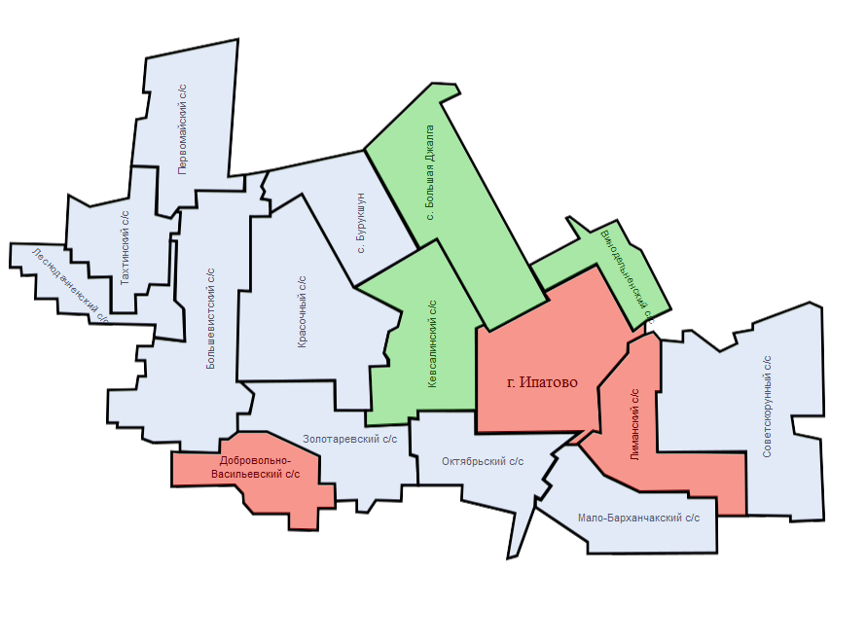
ВЫПОЛНЕНИЕ ПЛАНА ПО ДОХОДАМ БЮДЖЕТОВ ГОРОДСКОГО И СЕЛЬСКИХ ПОСЕЛЕНИЙ ИПАТОВСКОГО РАЙОНА ЗА 2015 ГОД
Схема 5
до 100% (3)
от 100 до 110 % (14)
свыше 110% (3)

Slide 7
СТРУКТУРА БЕЗВОЗМЕЗДНЫХ ПОСТУПЛЕНИЙ В БЮДЖЕТЫ
ГОРОДСКОГО И СЕЛЬСКИХ ПОСЕЛЕНИЙ ИПАТОВСКОГО РАЙОНА
ЗА 2015 ГОД
Схема 6
ТЫС.РУБЛЕЙ
9,5%
17,8%
231928,87
191240,02
19,2 %

Slide 8
ЗАДОЛЖЕННОСТЬ ПО НАЛОГОВЫМ И НЕНАЛОГОВЫМ ДОХОДАМ, ПОДЛЕЖАЩИХ ПЕРЕЧИСЛЕНИЮ В КОНСОЛИДИРОВАННЫЙ БЮДЖЕТ ИПАТОВСКОГО МУНИЦИПАЛЬНОГО РАЙОНА
НА 01.01.2016 ГОДА
Схема 7
ТЫС.РУБЛЕЙ
ЗАДОЛЖЕННОСТЬ
16044,20
-43,1%
НДФЛ
3374,97
21,0%
ЗЕМЕЛЬНЫЙ
НАЛОГ
5168,14
32,2%
НАЛОГ НА
ИМУЩЕСТВО
3389,41
21,1%
АРЕНДНАЯ
ПЛАТА ЗА ЗЕМЛИ
3204,65
20,0%
%
рост задолженности
%
Уд.вес в общей сумме задолженности

Slide 9
БЮДЖЕТ ИПАТОВСКОГО МУНИЦИПАЛЬНОГО РАЙОНА СК
НА 2015 ГОД В ПРОГРАММНОМ ИСПОЛНЕНИИ
Схема 8
ТЫС.РУБЛЕЙ
Наименование муниципальной программы | УТВЕРЖДЕНО | ФАКТИЧЕСКИ ИСПОЛНЕНО | % ИСПОЛНЕНИЯ
Развитие образования в ИМР СК | 288190,84 | 283687,57 | 97,57
Развитие культуры в ИМР СК | 18640,48 | 18637,57 | 99,98
Реализация молодёжной политики в ИМР СК | 2352,80 | 2352,01 | 99,97
Развитие массовой физической культуры и спорта в ИМР СК | 500,00 | 499,98 | 99,94
Развитие экономики, малого и среднего бизнеса, потребительского рынка и улучшение инвестиционного климата в ИМР СК | 9283,87 | 9133,87 | 98,38
Повышение эффективности бюджетных расходов и управление муниципальными финансами в ИМР СК | 86620,64 | 85065,51 | 98,20

Slide 10
БЮДЖЕТ ИПАТОВСКОГО МУНИЦИПАЛЬНОГО РАЙОНА СК
НА 2015 ГОД В ПРОГРАММНОМ ИСПОЛНЕНИИ продолжение
Схема 9
ТЫС.РУБЛЕЙ
Наименование муниципальной программы | УТВЕРЖДЕНО | ФАКТИЧЕСКИ ИСПОЛНЕНО | % ИСПОЛНЕНИЯ
Управление имуществом ИМР СК | 6893,76 | 6893,76 | 100,00
Развитие жилищно - коммунального, топливно - энергетического комплексов и обеспечение безопасности дорожного движения на территории ИМР СК | 12466,41 | 11594,48 | 93,01
Развитие сельского хозяйства в ИМР СК | 292,87 | 292,87 | 100,00
Обеспечение безопасных условий проживания на территории ИМР СК | 8905,75 | 5899,30 | 66,24
Межнациональные отношения и поддержка казачества в ИМР СК | 97,00 | 96,34 | 99,32
ИТОГО | 434244,42 | 423687,57 | 97,57

Slide 11
ОСНОВНЫЕ ХАРАКТЕРИСТИКИ РАСХОДОВ БЮДЖЕТА ИПАТОВСКОГО МУНИЦИПАЛЬНОГО РАЙОНА СТАВРОПОЛЬСКОГО КРАЯ ЗА 2015 год
Схема 10
ТЫС.РУБЛЕЙ
1238047,45
1222599,82
1154201,33
107,3%
98,8%

Slide 12
КАССОВОЕ ИСПОЛНЕНИЕ БЮДЖЕТА ИПАТОВСКОГО МУНИЦИПАЛЬНОГО РАЙОНА СТАВРОПОЛЬСКОГО КРАЯ В РАЗРЕЗЕ ГЛАВНЫХ РАСПОРЯДИТЕЛЕЙ БЮДЖЕТНЫХ СРЕДСТВ ЗА 2015 год
Схема 11
98,75%

Slide 13
ЭКОНОМИЧЕСКАЯ СТРУКТУРА РАСХОДОВ БЮДЖЕТА ИПАТОВСКОГО МУНИЦИПАЛЬНОГО РАЙОНА СТАВРОПОЛЬСКОГО КРАЯ ЗА 2015 год
Схема 12
ТЫС.РУБЛЕЙ
6,36%
18,60%
39,08%
3,83%
28,53%
3,60%

Slide 14
АНАЛИЗ РИТМИЧНОСТИ КАССОВЫХ ВЫПЛАТ за 2013-2015 годы
Схема 13
34,00%
33,01%
29,20%
25,11%
28,93%
27,63%
21,01%
19,88%
21,44%
21,80%
18,39%
19,67%

Slide 15
СТРУКТУРА РАСХОДОВ БЮДЖЕТА ИПАТОВСКОГО МУНИЦИПАЛЬНОГО РАЙОНА СТАВРОПОЛЬСКОГО КРАЯ
ЗА 2015 ГОД
Схема 14
ТЫС.РУБЛЕЙ
Наименование раздела | ПЛАН | ФАКТ | % ИСПОЛНЕНИЯ
Общегосударственные вопросы | 112392,02 | 105636,86 | 94,0
Национальная безопасность и правоохранительная деятельность | 2831,00 | 2830,83 | 99,9
Национальная экономика | 95213,73 | 93858,15 | 98,6
Образование | 562281,97 | 557056,05 | 99,1
Культура, кинематография | 18751,60 | 18748,69 | 99,9
Социальная политика | 372540,13 | 370475,42 | 99,5
Физическая культура и спорт | 500,00 | 499,68 | 99,9
Межбюджетные трансферты общего характера бюджетам субъектов Российской Федерации и муниципальных образований | 73537,00 | 73494,14 | 99,9
Итого расходов | 1238047,45 | 1222599,82 | 98,8

Slide 16
СТРУКТУРА И ОБЪЕМ ОСТАТКОВ СРЕДСТВ БЮДЖЕТА ИПАТОВСКОГО МУНИЦИПАЛЬНОГО РАЙОНА СТАВРОПОЛЬСКОГО КРАЯ
Схема 15
ТЫС.РУБЛЕЙ
ВСЕГО ОСТАТКОВ
22172,55
36570,06
ПО СОСТОЯНИЮ НА 01.01.2016г.
ПО СОСТОЯНИЮ НА 01.01.2015г.
МЕСТНЫЕ СРЕДСТВА
19850,07 | 89,53%
7342,30 | 20,07%
СРЕДСТВА ФЕДЕРАЛЬНОГО БЮДЖЕТА
13,27 | 0,06%
9,12 | 0,02%
СРЕДСТВА КРАЕВОГО БЮДЖЕТА
2303,33 | 10,38%
29163,22 | 79,75%
СРЕДСТВА ПОСЕЛЕНИЙ
5,88 | 0,03%
6,38 | 0,017%
ЦЕЛЕВЫЕ СРЕДСТВА
- | -
10,36 | 0,03%
УДЕЛЬНЫЙ ВЕС

Slide 17
КАЧЕСТВО УПРАВЛЕНИЯ БЮДЖЕТНЫМ ПРОЦЕССОМ
В МО КРАЯ ЗА 2014 ГОД
Схема 16
II степень
I степень
III степень
г. Георгиевск
Александровский
Андроповский
Кировский
Петровский
Предгорный
город-курорт Ессентуки
г.Невинномыск
город-курорт Железноводск
город-курорт Кисловодск
Георгиевский
Новоселицкий
Апанасенковский
Буденновский
Левокумский
Труновский
Красногвардейский
Минераловодский
Г.Ставрополь
Арзгирский
Благодарненский
Нефтекумский
Новоалександровский
Степновский
Туркменский
Шпаковский
г.Лермонтов
город –курорт Пятигорск
Советский
Грачевский
Изобильненский
Кочубеевский
Курский
Ипатовский

Slide 18
Благодарю за внимание!

